Slide 1

Motivação
O AWS Glue é uma ferramenta robusta para Big Data, mas devemos aplicá-la em todas as circunstâncias?
Há processos que não necessitam da manipulação de grandes quantidades de dados.
Não haveria uma chance de economizar custos?
Não precisamos pensar em provisionar um cluster para processos bastante simples, que podem ser facilmente realizados no Athena.
Será que não conseguimos usar o Athena para alguns ETLs?

Slide 2
Desafios
Deve ser compatível com a arquitetura SAF
Arquivos
Script (.sql)
Orchestration (.json)
Pipeline
Validação de Metadados
Adição de colunas de controle de processamento
Validar DataQuality
Deve permitir transição entre serviços
O usuário deve conseguir facilmente migrar um processo que hoje está rodando no serviço glue, para o serviço athena, e vice-versa.
Oportunidade
Adicionar controle de fluxo em scripts SQL.

Slide 3
Ponto de partida
Imagem passos no arquivo.json
Imagem da definição do step-functions
Módulos-orquestrados
Solução em consumer para controle de execução de pipelines extensos.
Permite que o usuário defina a sequência de execução de todas as tabelas intermediarias, até obter a tabela com resultado final do seu processo.
O usuário deve conseguir escolher o serviço que executará a query
Ele deve ser capaz de fazer isso, apenas passando alguns argumentos na definição do seu projeto.

Slide 4
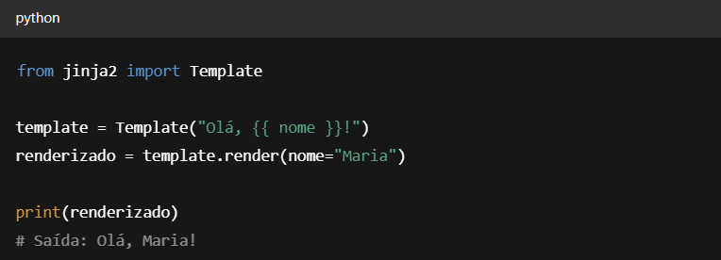
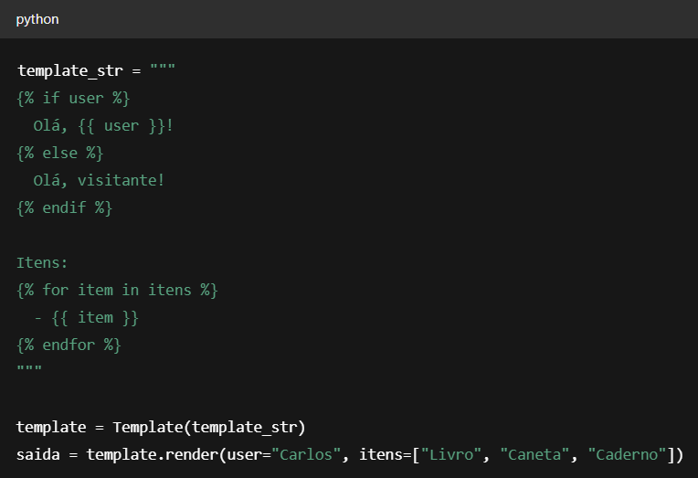
Solução adotada
Motor de templates Jinja2
A biblioteca Jinja2 é um motor de templates para Python.
Ela permite a separação clara entre a lógica da aplicação e a apresentação (HTML, texto, etc.), sendo muito usada em aplicações web.
Mas também útil para gerar qualquer tipo de texto com base em templates dinâmicos.
Permite controle de fluxo

Slide 5
Aplicando a solução
AWS Glue com quantidade mínimas de DPUs
Lê arquivo orchestration e renderiza “queries de leitura de origens” no arquivo sql.
Faz chamada no Athena para execução da query.
Faz validação de metadados
Adição de colunas de processamento
Validação de Data Quality
Imagem orchestration
Imagem template sql
Imagem query realizada

Slide 6
Resultados Esperados
Redução do tempo no desenvolvimento
Espera-se que a solução via Athena ajude o time de negócios na modernização de processos, uma vez que é mais fácil de testar e validar.
Redução de custos
Tempo e dinheiro.
Deixamos o esforço de execução da transformação para o Athena. E reduzimos perdas de eficiência com escolha errônea de tier de processamento.
Objetivos impactados
OKR 1: Bla bla bla
OKR 2: Bla bla bla

